Slide 1
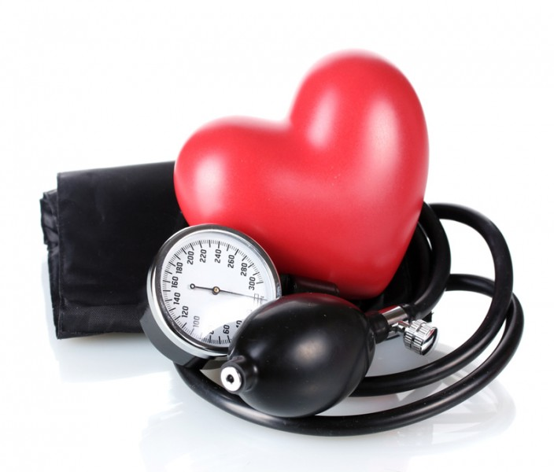
Факторы риска И ПРОФИЛАКТИКА Гипертонической болезни

Slide 2
Гипертония – это повышенное артериальное давление.
Предрасполагают к развитию гипертонии стрессы, курение, адинамия, избыточный вес, нарушения функции эндокринной системы, болезни почек, пожилой возраст, наследственность, избыток соли в пище.

Slide 3
Классификация уровней АД мм.рт.ст.
Категория АД
Систолическое АД
Диастолическое ад
Оптимальное
Нормальное
Высокое нормальное
< 120
120-129
130-139
< 80
80-84
85-89

Slide 4
Целевые уровни АД
<140 и 90 мм рт ст
У больных с АГ и сахарным диабетом, нарушением функции почек или относящихся к группе высокого или очень высокого риска
< 120 и 70 мм рт ст

Slide 5
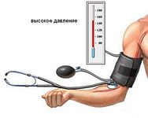
Наследственность
Артериальная гипертония у родственников:
Отец
Мать
Бабушки
Дедушки
У мужчин < 55 лет, у женщин < 65 лет

Slide 6
Пол
Мужчины в большей степени предрасположены к развитию АГ
у женщин после менопаузы

Slide 7
Возраст
часто развивается
у МУЖЧИН > 55 ЛЕТ; У ЖЕНЩИН > 65 лет
чем старше человек, тем, как правило, выше цифры его артериального давления.

Slide 8
Стресс и психическое перенапряжение

Slide 9
Если стресс продолжается длительное время, то постоянная нагрузка изнашивает сосуды и повышение АД становится хроническим

Slide 10
Употребление алкоголя
Это одна из основных причин повышения артериального давления. Ежедневное употребление крепких спиртных напитков увеличивает давление на 5-6 мм. рт. ст. в год.

Slide 11
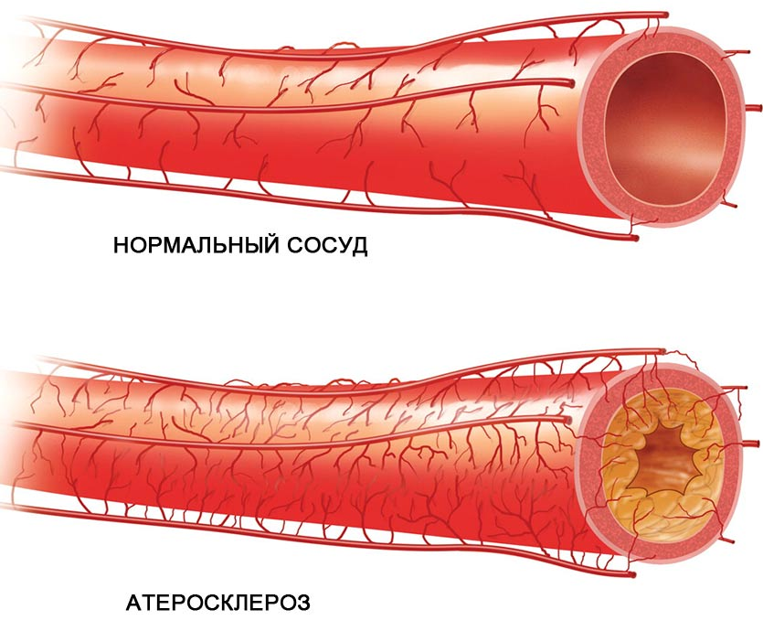
Атеросклероз
атеросклеротические бляшки сужают просвет сосудов, что затрудняет работу сердца. Все это ведет к повышению артериального давления

Slide 12
ДИСЛИПИДЕМИЯ Целевые уровни содержания липидов в крови
Пациенты с ибс или с сд
В популяции (низкий риск)
Показатель
ОХС
ХС ЛНП
< 4,0 ммоль/л
< 1,8 ммоль/л
< 5,0 ммоль/л
< 3,5 ммоль/л

Slide 13
Целевые уровни содержания липидов в крови
ХС ЛВП < 1,0 ммоль/л у мужчин
и < 1,2 ммоль/л у женщин,
а также ТГ > 1,7 ммоль/л являются маркерами увеличения кардиоваскулярного риска.

Slide 14
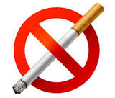
Курение
Компоненты табачного дыма, попадая в кровь, вызывают спазм сосудов.

Slide 15
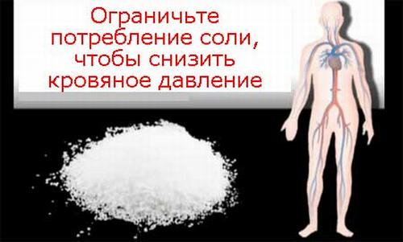
Избыток пищевого натрия
Современный человек потребляет с пищей гораздо больше поваренной соли, чем это необходимо его организму. Избыток соли в организме часто ведет к спазму артерий, задержке жидкости в организме и, как следствие, к развитию артериальной гипертонии.

Slide 16
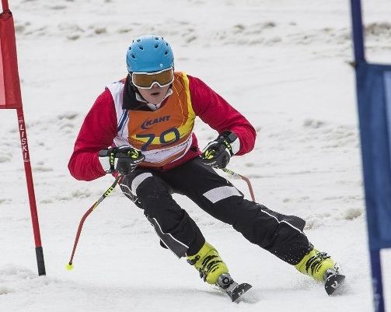
Гиподинамия
Люди, ведущие малоподвижный образ жизни, на 20-50% больше рискуют заболеть гипертонией, чем те, кто активно занимается спортом или физическим трудом.
Нетренированное сердце хуже справляется с нагрузками, обмен веществ замедляется. физическая активность помогает справиться со стрессом (гиподинамия ослабляет нервную систему и организм в целом).

Slide 17
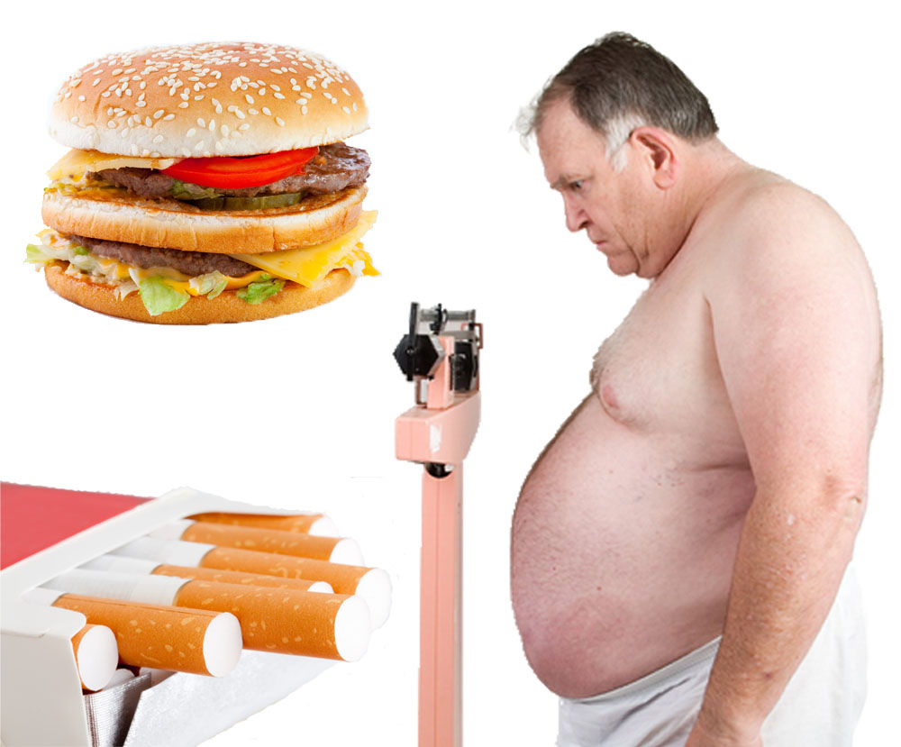
Ожирение
Люди с избыточной массой тела имеют более высокое, чем худые, артериальное давление
ожирение часто связано с другими перечисленными факторами — обилием животных жиров в рационе (что вызывает атеросклероз), употреблением соленой пищи, а также малой физической активностью.

Slide 18
Абдоминальное ожирение
Объем талии
> 94 см для мужчин
> 84 см для женщин

Slide 19
Уровень глюкозы
в норме натощак - 3,5-5,5 ммоль/л - при нарушении толерантности к глюкозе - 5,6-6,9 ммоль/л
При Сахарном диабете
Натощак ≥ 7.0 ммоль/л
- После еды > 11,0 ммоль/л

Slide 20
Если Вы насчитали у себя хотя бы два фактора риска — опасность заболеть гипертонией достаточно велика! Советуем уделить внимание профилактике!

Slide 21
Профилактика артериальной гипертонии
ПЕРВИЧНАЯ
ВТОРИЧНАЯ

Slide 22
Факторы риска И ПРОФИЛАКТИКА Гипертонической болезни

Slide 23
ПЕРВИЧНАЯ ПРОФИЛАКТИКА артериальной гипертонии
Первичная профилактика Необходима здоровым людям, у которых давление пока не превышает нормальных цифр.

Slide 24
Комплекс мероприятий
Физические упражнения
Низкосолевая диета
Ограничение животных жиров
Психологическая разгрузка
Отказ от вредных привычек

Slide 25
ВТОРИЧНАЯ ПРОФИЛАКТИКА АРТЕРИАЛЬНОЙ ГИПЕРТОНИИ
основная задача
- защитить от негативных последствий органы-мишени (сердце, почки, головной мозг, глаза)
- избежать грозных осложнений гипертонии — ишемической болезни сердца, инфаркта, мозгового инсульта

Slide 27
Комплекс мероприятий
первичная профилактика
Лечение
Диспансеризация

